Slide 1




FEMEC-33101 Introdução a Engenharia Mecatrônica
Aula 03 – Simulação LED ON/OFF
Álisson Carvalho Vasconcelos
12512EMC002
UFU

Slide 2
SUMÁRIO
Revisão MQTT;
Introdução Arduino IDE;
ESP32;
CLPIoT Didática
UFU

Slide 3
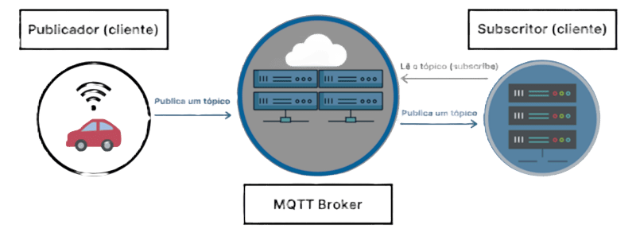
Revisão
MQTT:
Publicador/Subscritor.
Broker (Servidor)
UFU
3

Slide 4
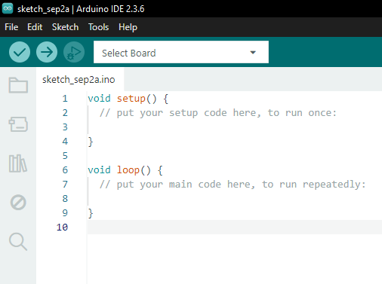
Introdução Arduino IDE
UFU
4

Slide 5
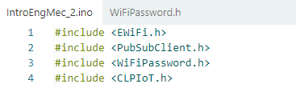
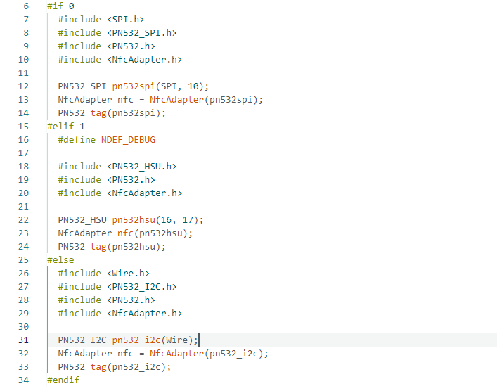
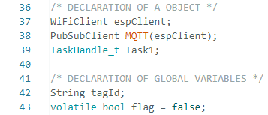
Introdução Arduino IDE
Inclusão de Bibliotecas e Definições
Inclusão Bibliotecas
Inicialização de Objetos (Leitor RFID)
Inicialização de Objetos (Leitor RFID)
UFU
5

Slide 6
Introdução Arduino IDE
Inclusão de Bibliotecas e Definições
Criação objeto para cliente Wi-Fi Inicialização objeto para MQTT
Criação de objeto para tarefa
Variável para registrar Tag ID Variável para registrar falha conexão
UFU
6

Slide 7
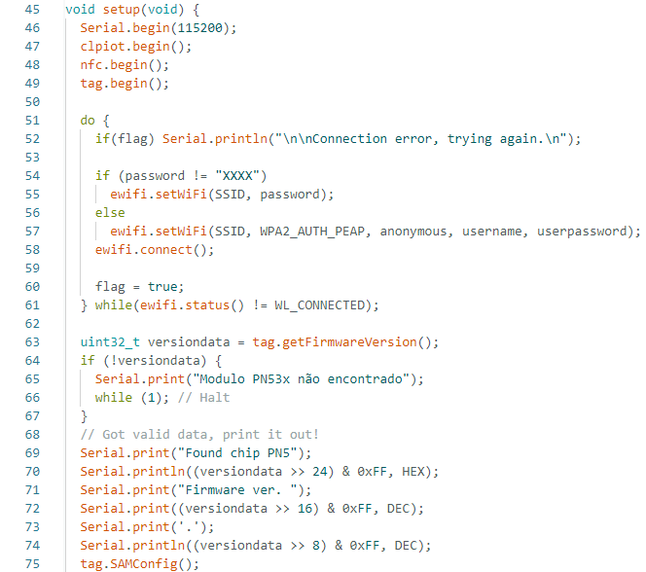
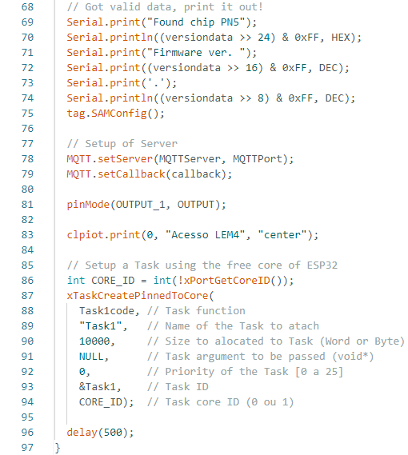
Introdução Arduino IDE
Configurações Iniciais
UFU
7

Slide 8
Introdução Arduino IDE
Configurações Iniciais
Inicialização
(Comunicação, CLPIoT e Tag RFID)
Conexão ao Wi-Fi (Casa ou Empresarial)
UFU
Leitura leitor PN532
8

Slide 9
Introdução Arduino IDE
Configurações Iniciais
Configurações Servidor MQTT
Configuração Pino 1 no formato de saída
Inserção de texto na 1ª linha LCD
Inserção de tarefa direcionada ao núcleo livre.
9
UFU

Slide 10
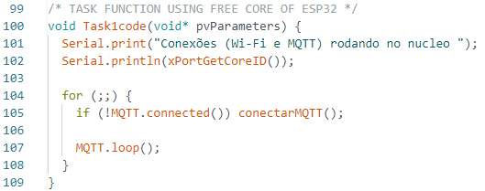
Introdução Arduino IDE
Função Tarefa Laço de Repetição Direcionada para o Núcleo Livre
Laço de Repetição de Conexão MQTT
UFU
10

Slide 11
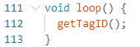
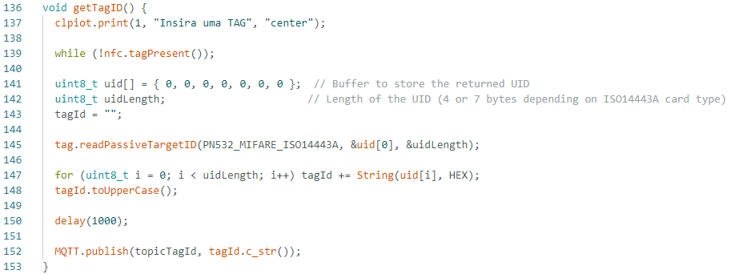
Introdução Arduino IDE
Função Laço de Repetição
Laço de Repetição com chamada da função getTagID
{ Espera identificação de Tag
{ Leitura e registro de Tag Id
{ Captura Tag Id
{ Espera 1 segundo para envio da Tag Id
{ Publicação de Tag Id
UFU
11

Slide 12
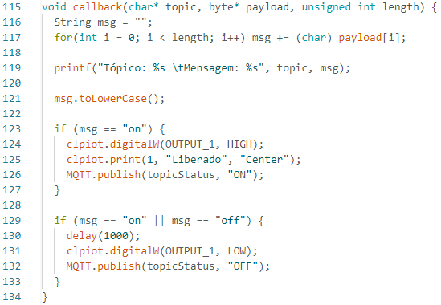
Introdução Arduino IDE
Função de Subscrição Broker
UFU
12

Slide 13
Introdução Arduino IDE
Função de Subscrição Broker
Armazena mensagem para o tópico led
Liga LED e avisa acesso Liberado
Desliga LED
UFU
13

Slide 14
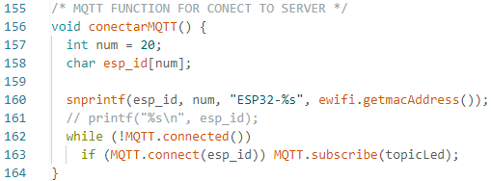
Introdução Arduino IDE
Função de Conexão Broker
UFU
14

Slide 15
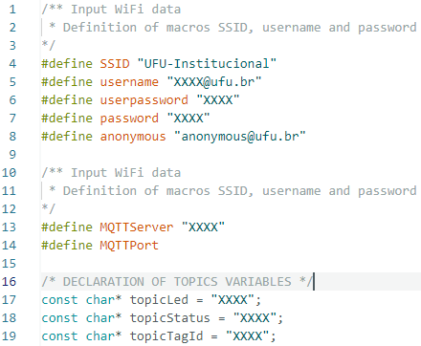
Introdução Arduino IDE
Arquivo Modular
UFU
15

Slide 16
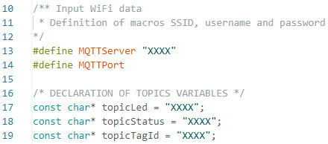
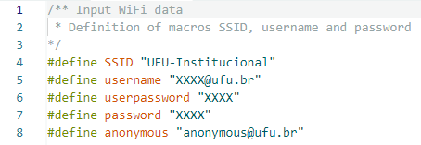
Introdução Arduino IDE
Arquivo Modular
Definições valores Conexão Modem
Definição valores comunicação MQTT
UFU
16

Slide 17
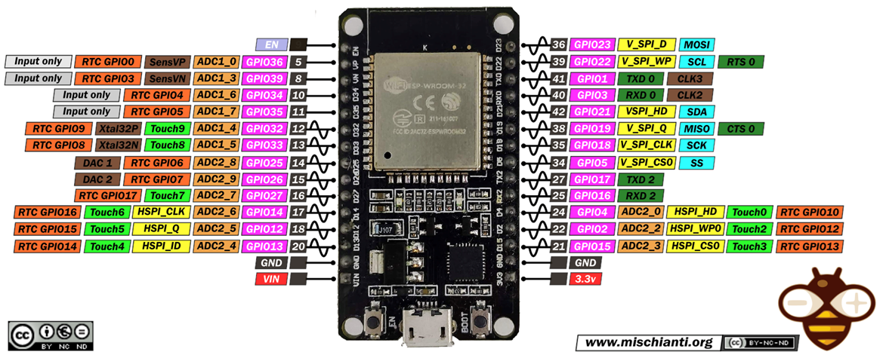
ESP32
UFU
17

Slide 18
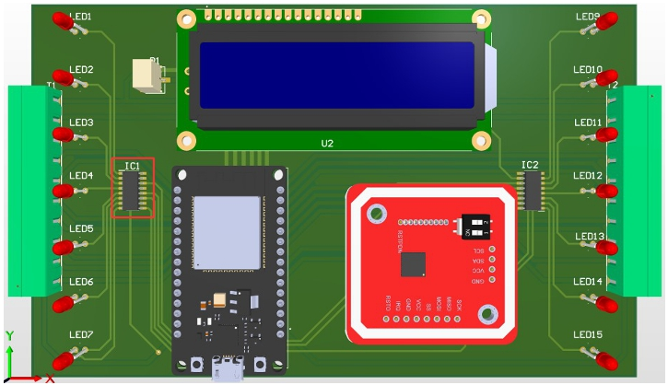
CLPIoT Didática
5V
5V
3V3
3V3
GND
GND
INPUT_1
OUTPUT_1
INPUT_2
OUTPUT_2
INPUT_3
OUTPUT_3
INPUT_4
OUTPUT_4
INPUT_5
OUTPUT_5
INPUT_6
OUTPUT_6
INPUT_7
OUTPUT_7
UFU
18

Slide 19

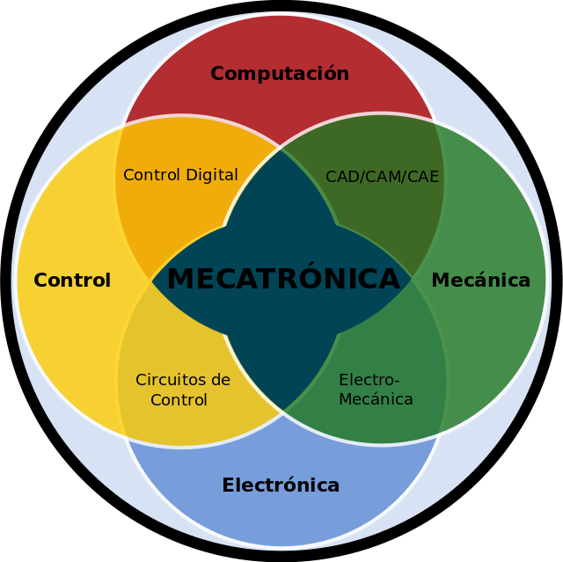
Obrigado!
alisson.vasconcelos@ufu.br
Álisson Carvalho Vasconcelos
UFU

